Slide 1
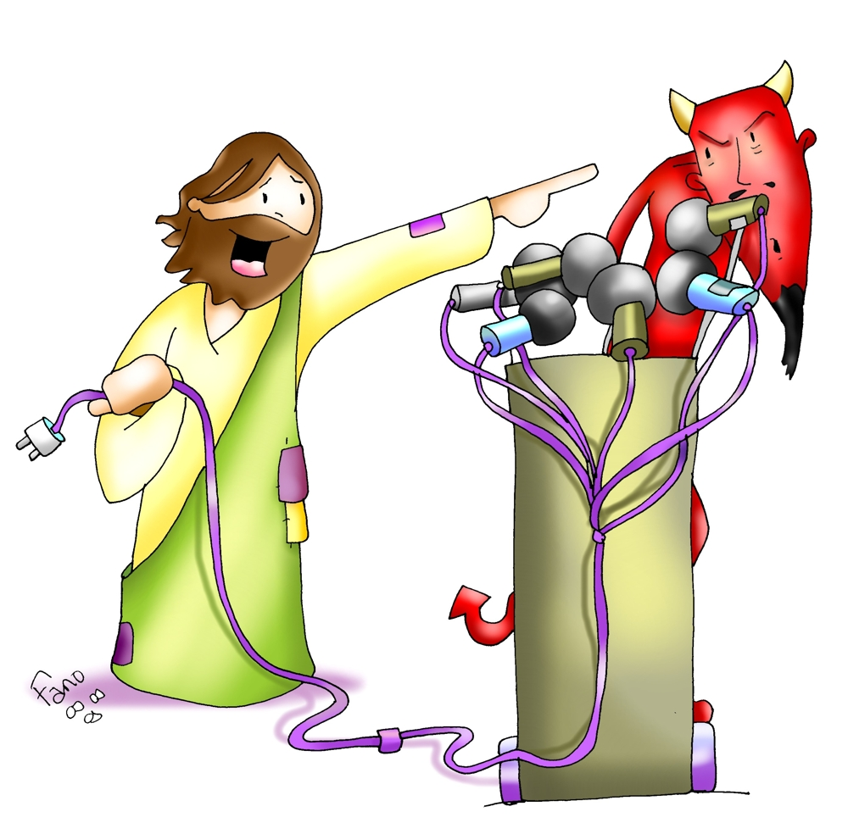
DOMINGO XXVI DEL TIEMPO ORDINARIO

Slide 2
REUNIDOS EN FAMILIA LOS DISCÍPULOS DE JESÚS

Slide 3
CANTO DE ENTRADA
VEN A LA FIESTA, ES EL MOMENTO DE REZAR Y DE CANTAR. HOY CELEBRAMOS, QUE EN NUESTRAS VIDAS DIOS VIVIENDO SIEMPRE ESTÁ. (2) Ven a la fiesta a participar, nos hace falta tu calor. Jesús, te invita para celebrar su amor, atento tu estarás a responder por eso... ESTRIBILLO.

Slide 4
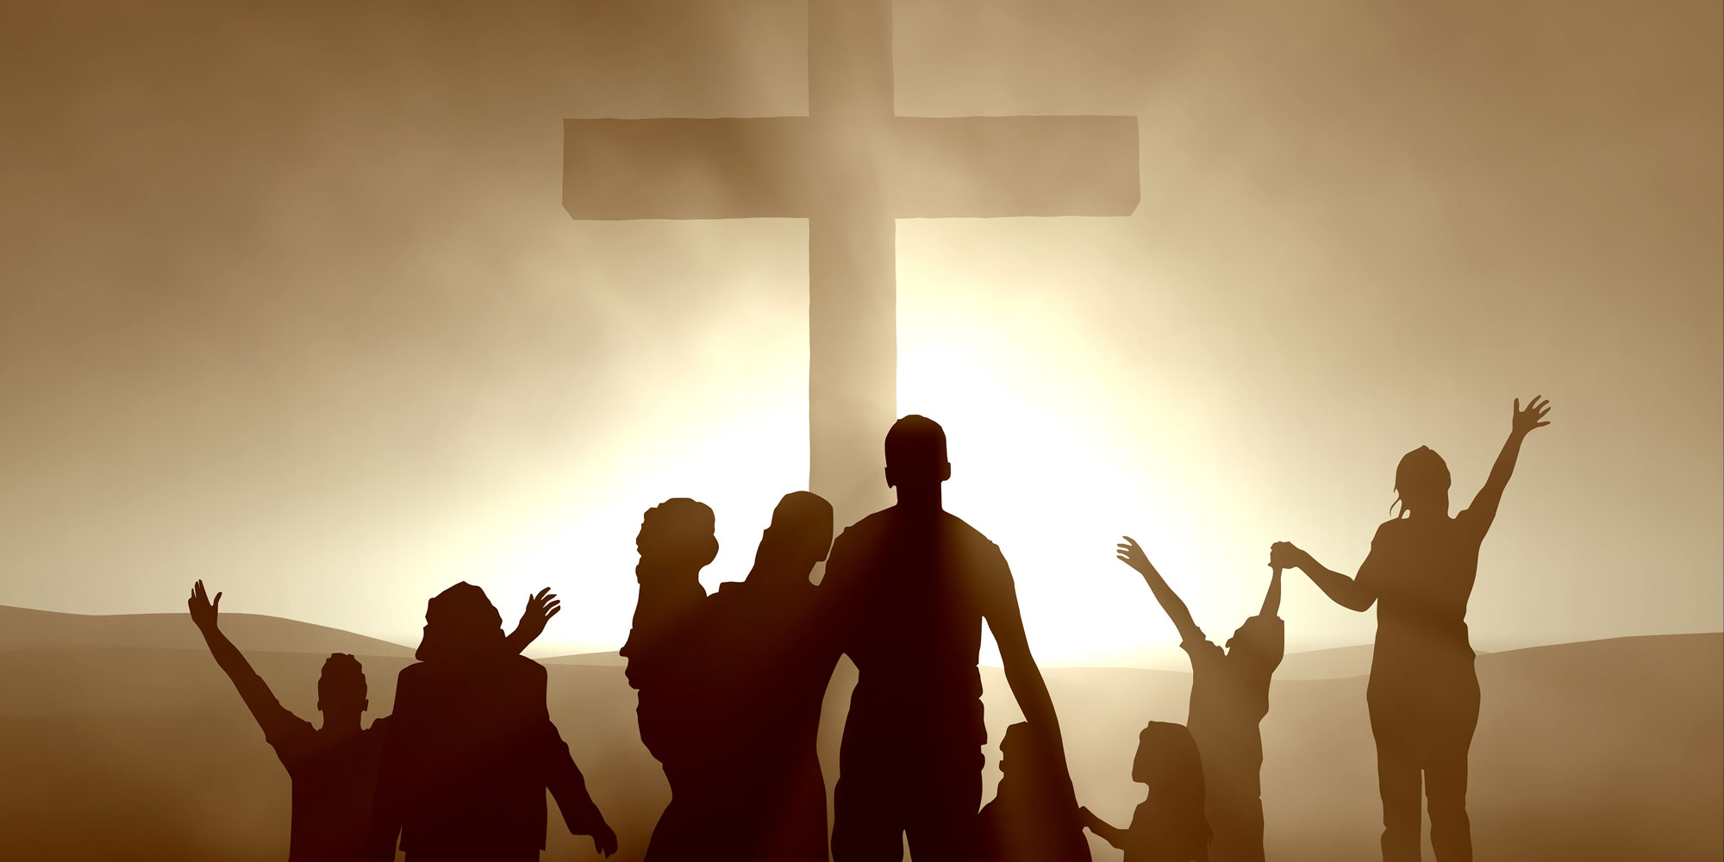
ACTO PENITENCIAL

Slide 5
GLORIA
Gloria, gloria a Dios
Gloria, gloria a Dios
Gloria, gloria a Dios
Gloria, gloria a Dios
Por tu inmensa gloria, te alabamos,
Bendecimos tu amor, te adoramos,
Damos gracias al rey celestial,
A Dios bueno, a Dios padre
Gloria a Dios
Gloria, gloria a Dios
Gloria, gloria a Dios
Gloria, gloria a Dios
Gloria, gloria a Dios
Gloria, gloria a Dios

Slide 6
Es tiempo de escuchar
la Palabra de Dios

Slide 7
ALELUYA
ALELUYA, ALELUYA, ALELUYA. (BIS)
Canta aleluya, no dejes de bailar.
Y mueve siempre tus pies.
Siente su fuego en movimiento.
Grita, canta: a-le-lu-ya.
[Estribillo]

Slide 8
Marcos 9, 38-43.45.47-48

Slide 9
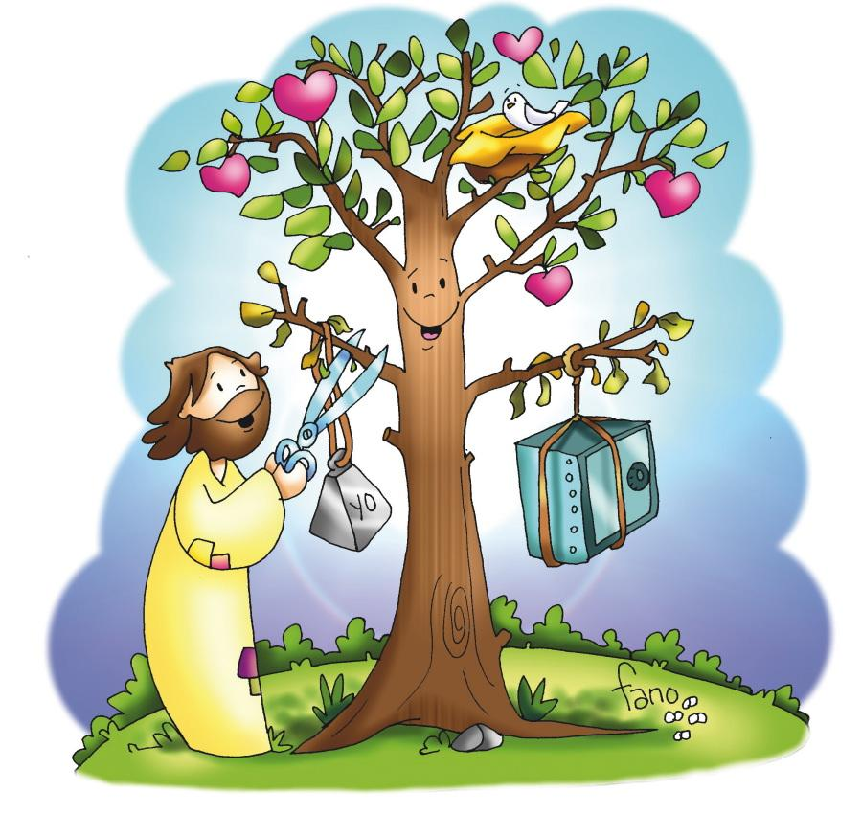

Slide 10
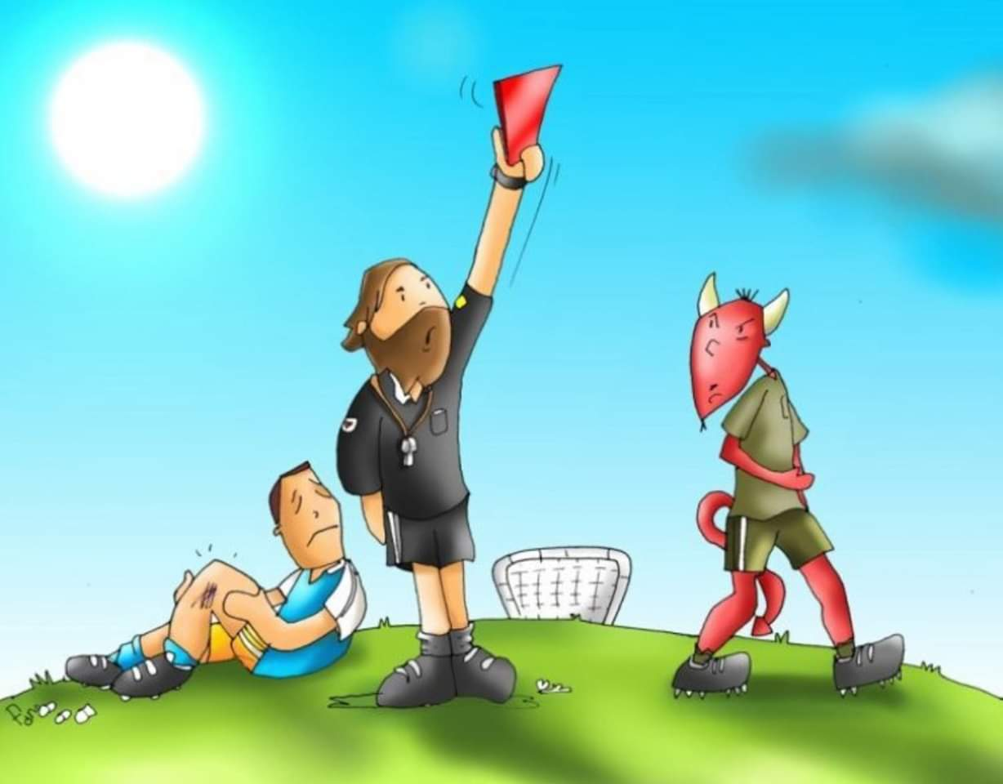

Slide 11
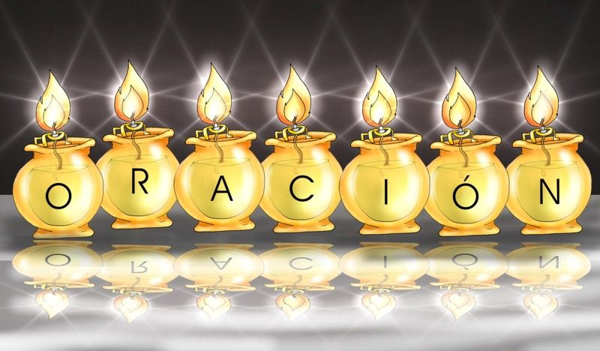
SEÑOR, ESCUCHA NUESTRA

Slide 12
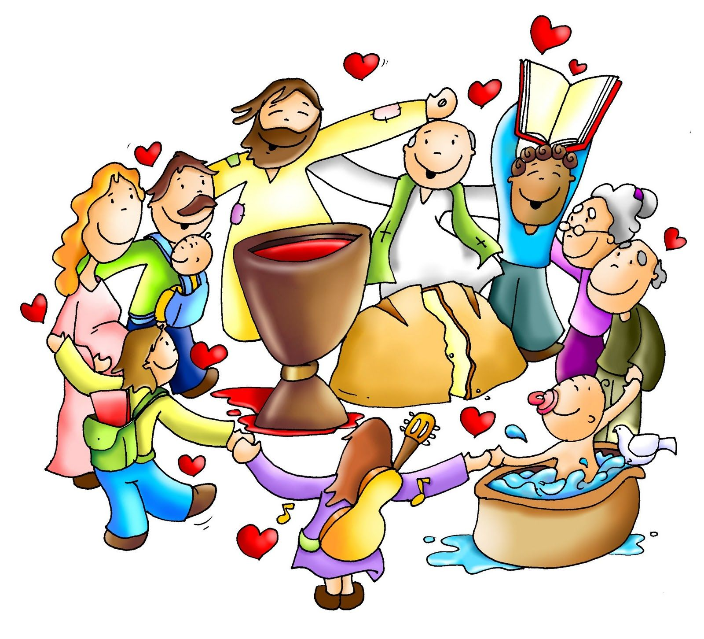
Con el pan y el vino, te ofrecemos Señor nuestras vidas.

Slide 13
OFERTORIO
Hoy, Señor, te damos
gracias por la vida,
la tierra y el sol. Hoy,
Señor, queremos cantar
las grandezas de tu amor

Slide 14
SANTO
Santo, Santo, Santo es el Señor,
Dios del Universo.
Llenos están el cielo y la tierra, de Tu gloria,
¡hosanna! ¡Hosanna,
hosanna, en el cielo!
¡Hosanna, hosanna,
hosanna, en el cielo!
Bendito el que viene, en nombre del Señor,
hosanna en el cielo,
¡hosanna! ¡Hosanna,
hosanna, en el cielo!
¡Hosanna, hosanna, hosanna, en el cielo!

Slide 15
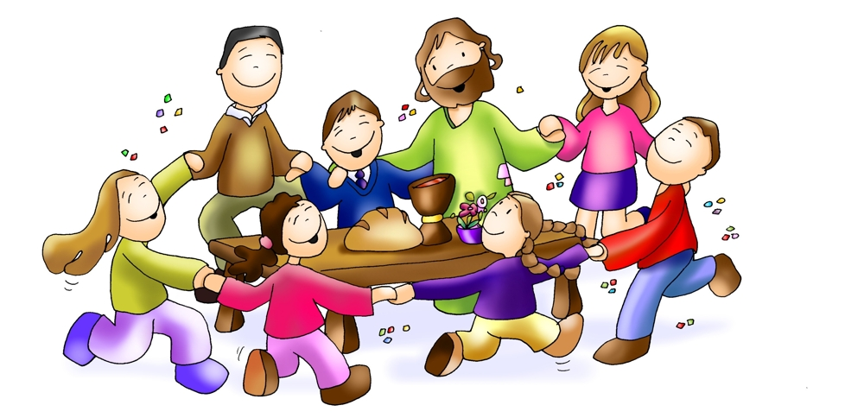

Slide 16
PADRE NUESTRO
En el mar he oído hoy Señor tu
voz que me llamó
y me pidió que me entregase a
mis hermanos.
Esa voz me transformó,
mi vida entera ya cambió
y solo pienso ahora Señor en repetirte.
Padre nuestro en ti creemos
Padre nuestro te ofrecemos
Padre nuestro nuestras manos
de hermanos.

Slide 17
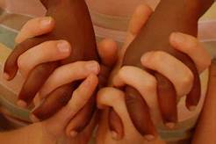
PAZ

Slide 18
La paz te doy a ti, mi hermano,
la paz que Dios me regaló,
y en un abrazo a ti te entrego
la paz que llevo en mi corazón.
Recíbela, recíbela,
esta es la paz
que el mundo no te puede dar.
CANTO DE LA PAZ

Slide 19
El Señor Dios nos amó
como nadie amó jamás.
Él nos guía como estrellas cuando no existe la luz.
Él nos da todo su amor
mientras la fracción del pan,
es el pan de la amistad, el pan de Dios.
ES MI CUERPO, TOMAD Y COMED,
ESTA ES MI SANGRE, TOMAD Y BEBED,
PUES YO SOY LA VIDA, YO SOY EL AMOR,
OH SEÑOR, CONDÚCENOS HASTA TU AMOR
RITO DE LA COMUNIÓN

Slide 20
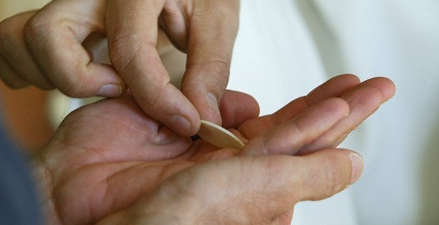
VAS A RECIBIR A CRISTO, PREPÁRATE

Slide 21
CANTO DE COMUNIÓN
Alrededor de tu mesa,
venimos a recordar, (bis)
que tu palabra es camino,
tu cuerpo fraternidad (bis)

Slide 22
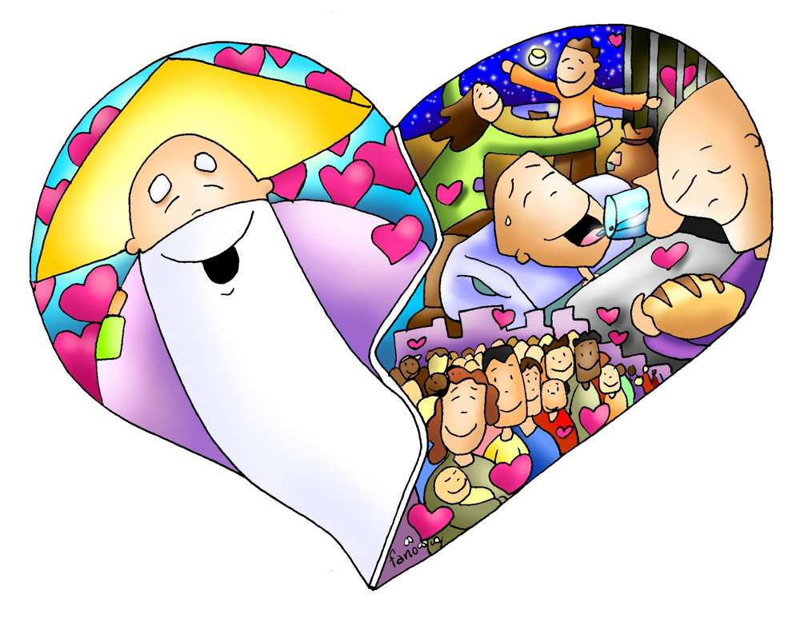

Slide 23
CANTO FINAL
Señor, toma mi vida nueva antes de que la espera desgaste años en mi estoy dispuesta a lo que quieras no importa lo que sea tu llámame a servir Llévame donde los hombres necesiten tus palabras necesiten mis ganas de vivir donde falte la esperanza donde falte la alegría simplemente por no saber de ti

